Slide 1
Terve 2: Ihminen, ympäristö ja terveys
Luku 12: Työhyvinvointi ja ergonomia

Slide 2
Tuntisuunnitelma
Lue kappale 12 – Työhyvinvointi ja ergonomia
Pedanet – katso video ergonomiasta
Pedanet – tuntitehtävät → Linkit löytyvät sivun alalaidasta
Käydään läpi tehtävät taululla
Tehtäviä kirjasta, jos jää aikaa.

Slide 3
Työhyvinvointi
kokonaisuus, joka muodostuu ammattitaitoisten työntekijöiden tekemästä, turvallisesta, terveellisestä ja tuottavasta työstä, jota ammattitaitoiset työntekijät ja työyhteisöt tekevät hyvin johdetussa organisaatiossa
tärkeää, koska työ muodostaa suuren osan aikuisen elämästä
parhaimmillaan luo mielekkään ja tyydytystä tuottavan mahdollisuuden nauttia työnteosta
työ lisää parhaimmillaan ammatillista itsetuntoa ja edistää elämään liittyvien toiveiden toteutumista
myös työnantajan etu, sillä työssään viihtyvä, hyvinvoiva työntekijä jaksaa tehdä työtään tuloksellisesti
voidaan parantaa suunnitelmallisella yhteistyöllä, johon kaikki työntekijät ja esimiehet voivat vaikuttaa

Slide 4
Työkyky
Työkyky muodostuu ihmisen fyysisten ja psyykkisten voimavarojen ja työn välisestä yhteensopivuudesta ja tasapainosta. Työkyvyn perustana on ihmisen fyysinen ja psyykkinen toimintakyky.
osa työhyvinvointia
kykyä ja halua tehdä tuottavaa työtä
hyvä työkyky voi auttaa saamaan itselleen mieluisan työpaikan
työuralla eteneminen, ammatillinen kehittyminen ja työssä viihtyminen ovat yhteydessä työkykyyn ja työhyvinvointiin
muuntuu elämän aikana
fyysinen työ- ja toimintakyky
  tarvitaan erityisesti monilla hoiva-, pelastus- ja turvallisuusaloilla
psyykkinen työ- ja toimintakyky
  persoonallisia, kognitiivisia ja emotionaalisia voimavaroja selviytyä työn vaatimuksista kuormittumatta liikaa
  työntekijä toimii tehokkaasti ja järkevästi, tuntee olonsa hyväksi, on myönteinen henkilö työyhteisössään, arvostaa itseään, suhtautuu luottavaisesti tulevaisuuteen
  tärkeää, että jää voimavaroja myös työajan ulkopuolelle
sosiaalinen työ- ja toimintakyky
  kykyä toimia työyhteisön ja yhteiskunnan jäsenenä
  aktiivinen työyhteisön kehittäminen ja vuorovaikutus toista arvostavalla tavalla
  hiljaisen tiedon jakaminen

Slide 5
Työkyky ja terveys
hyvä työkyky vahvistaa terveyttä ja hyvä terveys mahdollistaa työkyvyn ylläpitämisen
perusta luodaan jo nuoruudessa
säännöllinen liikunta, terveellinen ravinto, riittävä uni ja lepo sekä päihteettömyys auttavat ylläpitämään työ- ja toimintakykyä
vähentää ja estää liiallista kuormittumista töissä
suurella osalla suomalaisista työikäisistä riittävä ja hyvä työkyky
voi olla paljon voimavaroja tehdä töitä, vaikka olisi jokin pitkäaikaissairaus (esim. diabetes tai sydän- ja verisuonisairaus)
  työkykyisyyttä voidaan arvioida ja sopeuttaa työn ja työympäristön vaatimukset työntekijän voimavaroihin ja edellytyksiin
  esim. työtehtävien jakautuminen uudella tavalla eri työntekijöiden kesken tai osatyökykyisyys

Slide 6
Työkykytalo
työkyvyn vertauskuvamalli: toimii ja pysyy pystyssä, kun kaikki kerrokset tukevat toisiaan
  työntekijän elämänkulun tai ikääntymisen myötä voi tapahtua muutoksia työkykyä kuvaavissa alemmissa kerroksissa
  = fyysisissä, psyykkisissä tai sosiaalisissa voimavaroissa
  työelämämuutoksissa saattaa käydä niin että työ muuttuu eikä tilanteessa huomioida riittävästi työntekijää
  → liian raskaaksi muodostunut neljäs kerros voi heikentää tai romahduttaa työkyvyn
  ympärillä ihmisen tukiverkostot: läheiset ja muut tärkeät ihmiset tärkeä sosiaalisen tuen lähde
  työpaikan toimintaympäristö = fyysinen ympäristö, jossa työpaikka sijaitsee
    erilaisia tukiorganisaatioita
    (esim. työsuojelutoiminta ja työterveyshuolto)

Slide 7
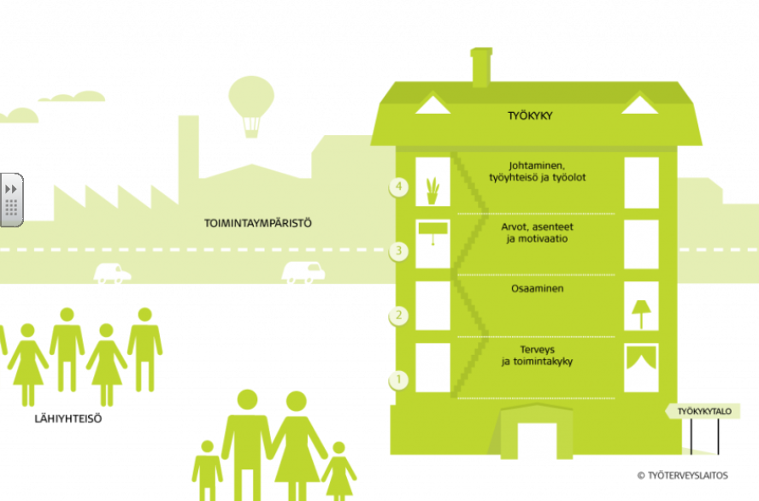

Slide 8
Työsuojelu
tehtävät
  ylläpitää ja edistää työntekijöiden turvallisuutta, terveyttä ja työ- ja toimintakykyä
  ehkäistä työtapaturmia ja ammattitauteja työympäristössä
  kaikkien työntekijöiden psykososiaalinen hyvinvoinnin tukeminen
voidaan asettaa erilaisia terveyteen liittyviä tavoitteita
(esim. sairauspoissaolojen ja ammattitautien vähentäminen, työympäristön turvallisuuden parantaminen)
työnantajalla velvoite
  huolehtia työntekijän terveydestä ja turvallisuudesta töissä
  kiinnittää huomiota jatkuvaan ja järjestelmälliseen työolosuhteiden ja työympäristön arviointiin ja kehittämiseen
työntekijällä velvollisuus
  noudattaa työnantajan antamia määräyksiä ja ohjeita
  toimia niin, että työpaikan olosuhteet säilyvät terveyttä, turvallisuutta, järjestystä, siisteyttä, huolellisuutta ja varovaisuutta ylläpitävinä
  välttää muihin työntekijöihin kohdistuvaa häirintää ja epäasiallista kohtelua

Slide 9
Työterveyshuolto
pyrkii työstä johtuvien haittojen ehkäisyyn ja työntekijöiden terveyden ja työkyvyn edistämiseen, kohdistuu myös työyhteisöön
työnantaja ja työterveyshuollon tarjoaja tekevät työterveyssopimuksen, jossa kuvataan tarkemmin palvelujen saatavuus ja kustannukset
  työterveyslääkäri ja -hoitaja sekä tarpeen mukaan myös muita terveydenhuollon ammattilaisia (esim. fysioterapeutti, psykologi)
  isoilla työnantajilla voi olla oma työterveyshuolto
  pienemmät työpaikat käyttävät ostopalveluita
  (kunnalliset tai yksityiset palveluntarjoajat)
tulee selvittää kunkin työpaikan terveysvaarat ja tehdä selvityksen perusteella suunnitelma riskien poistamiseksi tai vaaran vähentämiseksi mahdollisimman varhaisessa vaiheessa
(esim. työntekijöiden terveystarkastukset)

Slide 10
Työhyvinvoinnin edistäminen
työhyvinvoinnin mittareita
  työntekijöiden arviot ilmapiiristä
  pitkäaikaisen työstressin kokemus
  sairauspoissaololuvut
työntekijöiden työhyvinvointia lisää
  mahdollisuus osallistua päätöksentekoon työntekoa koskevissa asioissa
  joustavat työajat sekä etätyömahdollisuuksien lisääntyminen
  työnimun kokemus
    myönteinen tunne- ja motivaatiotila työssä
    tarmokkuus = energisyyttä ja halua panostaa työhön, sinnikkyyttä
    omistautuminen = työntekijän kokemus työn mielekkyydestä ja merkityksellisyydestä
    uppoutuminen = näkyy syvänä keskittymisenä ja paneutumisena työtehtävään siten, että työstään kokee mielihyvää
ei kannata kehittää lyhytaikaisilla tempauksilla vaan määrätietoisella ja pitkäkestoisella toiminnalla yhdessä työyhteisön, esimiesten ja johtajien kanssa
työturvallisuuden parantaminen ja toimiva työterveyshuolto kulkevat käsi kädessä
työnantajan kannattava investointi tulevaisuuteen: vaikuttaa muun muassa taloudelliseen tulokseen, asiakastyytyväisyyteen ja henkilöstön työkykyyn

Slide 11
Työkykyindeksi on laadittu laaja-alaiseksi, työkyvyn eri osa-alueet sisältäväksi mittariksi.
Työnimu = Työn imu tarkoittaa myönteistä tunne- ja motivaatiotilaa työssä. Sitä kokeva työntekijä lähtee aamulla yleensä mielellään töihin, kokee työnsä mielekkääksi
Työnohjaus on oman työn, työn vaatimusten, toimintatapojen ja oman itsen tutkimista, arviointia ja kehittämistä koulutetun työnohjaajan avulla. Se on työhön, työyhteisöön ja omaan työrooliin liittyvien kysymysten, kokemusten ja tunteiden tulkitsemista ja jäsentelyä.

Slide 12
Opiskelukyky = opiskelijan työkyky
kokonaisuus, jossa eri osatekijät vaikuttavat toisiinsa → Omat voimavarat, hyvät opiskelutaidot, laadukas opetus ja opiskeluyhteisö
opiskelija itse voi kehittää
  terveelliset elämäntavat
  opiskelutaidot kehittyvät opiskelun ja aktiivisen osallistumisen kautta
  yhden osa-alueen puutteita voi osin korvata toisen osa-alueen vahvuuksilla
myös kouluyhteisö ja kunta vastuussa hyvinvoinnin toteutumisesta ja kehittämisestä
  lasten ja nuorten lakisääteisellä hyvinvointisuunnitelmalla ohjataan, johdetaan ja kehitetään lasten, nuorten ja perheiden hyvinvointia kunnassa
  oppilaitokset täydentävät tekemällä oppilaitoksen oman hyvinvointisuunnitelman yhteistyössä henkilöstön, opiskelijoiden ja heidän huoltajiensa kanssa
opiskelutaidot vastaavat työntekijän ammattitaitoja
  monia työhyvinvoinnin malleja voidaan soveltaa opiskeluhyvinvoinnin kehittämiseen
  opiskelukykymalli: keskeiset osatekijät

Slide 13
Ergonomia
tutkimusala, jossa hyödynnetään tekniikkaa, anatomiaa, fysiologiaa sekä käyttäytymis- ja psykologiatieteitä
  tutkii ihmisen, työn ja tekniikan vuorovaikutusta
  tuottaa tietoja ja menetelmiä, joiden avulla järjestelmät, työtehtävät ja ympäristö sovitetaan ihmisen ominaisuuksien, kykyjen ja tarpeiden mukaiseksi
kokonaisvaltainen työn ja vapaa-ajan toimintojen tarkastelutapa, jonka avulla voidaan
  parantaa ihmisen turvallisuutta
  lisätä toiminnan tehokkuutta, laatua ja sujuvuutta
  vahvistaa yksilön terveyttä ja hyvinvointia

Slide 14
Ergonomian osa-alueet
fyysinen ergonomia
  toiminnan sopeuttaminen ihmisen anatomisten ja fysiologisten ominaisuuksien mukaisiksi (esim. työympäristön, työpisteiden ja työvälineiden sekä työmenetelmien suunnittelu siten, että ne ovat kullekin työntekijälle sopivat) – työturvallisuuslaki
kognitiivinen ergonomia
  kehittää tiedonkäsittelyjärjestelmiä ihmiselle sopiviksi (esim. digitaalisten laitteiden ja tietokoneohjelmien sujuva toiminta)
organisatorinen ergonomia
- keskittyy teknisen järjestelmän ja sosiaalisen järjestelmän yhteensovittamiseen.
  henkilöstön yhteistyön, työprosessien ja työaikajärjestelyjen suunnittelu paremmin toimiviksi
  työtyytyväisyys, motivaatio ja ryhmä- ja etätyöskentelyyn liittyvät kysymykset

